Slide 1
Réunion du jeudi 12 décembre 2019
Ordre du jour :
Présentation de l’infrastructure
Planning
Présentation des fonctionnalités
Démonstration

Slide 2
Infrastucture
Présentation générale
  Deux clusters
  Un proxy
Fédération de services
  Base de données
  Bus de données

Slide 3
Infrastructure
Intégration et déploiement continus
Surveillance

Slide 4
Mardi 10 Déc. : ce qui devait exister
Communication textuelle
Gestion de compte
Connexion / Enregistrement
Gestion de conversation
Chiffrement

Slide 5
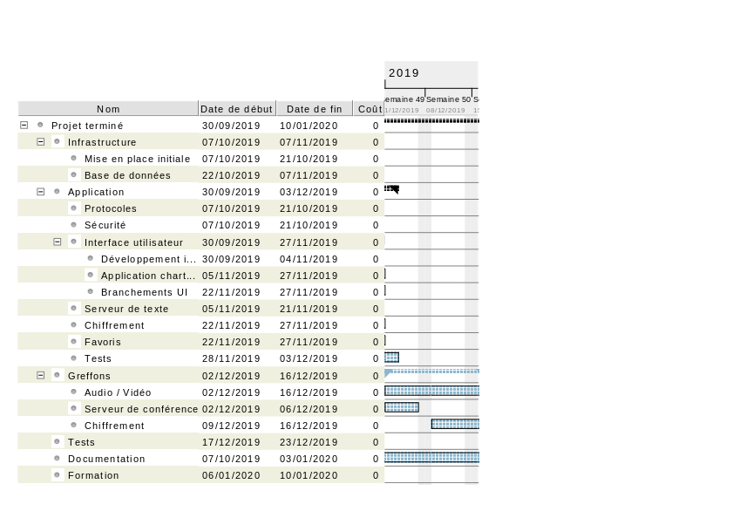

Slide 6
Merdi 10 Déc. : ce qui existe
Communication textuelle
Connexion / Enregistrement
Gestion de conversation
Gestion de compte
Chiffrement

Slide 7
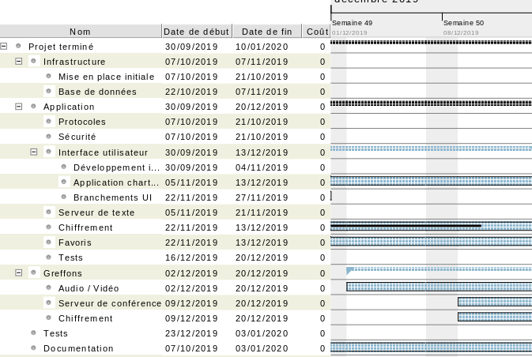

Slide 8
Pourquoi ce retard
Difficulter de trouver une librairie
  Mauvais référencement de la librairie standard
  Beaucoup de librairies, donc plusieurs sont obsolètes
Problématique d’adéquation à notre cas d’usage
  React Native Crypto → applications mobiles
  React Crypto → côté serveur
  React Crypto-js → obsolète
  Beaucoup de variantes pour différents cas
Prise en compte des différentes problématiques
  Plusieurs implémentations rejetées
  Expérimentations avec plusieurs librairies
  Implémentation en JavaScript côté client

Slide 9
Palier le retard
Abandon de la visio-conversation
  Priorité minimale
  Exécuté à la fin, s’il reste du temps
Simplification de l’audio-conversation
  Uniquement en point à point
  Sécurité WebRTC de base
    Authentification
    SSL/TLS

Slide 10
Démonstration de l’application
Charte graphique
Création d’un compte
Connexion au nouveau compte
Ajout dans une conversation
Discussion

